Slide 1
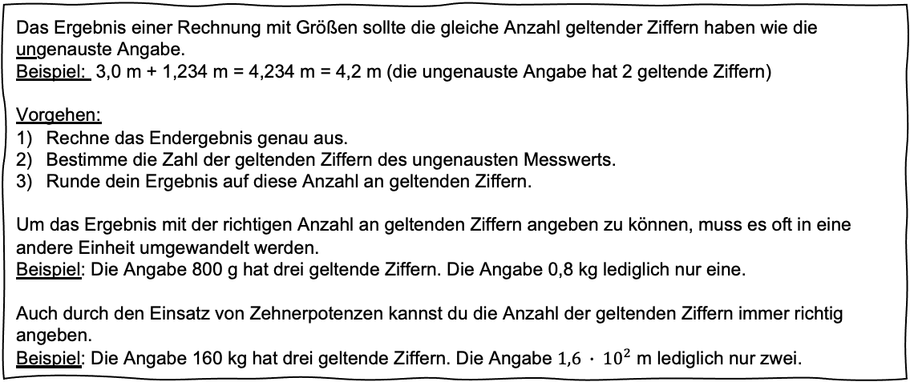
Physik 8 | Methoden
Franke nach Post
Genauigkeitsangaben und geltende Ziffern
AB 7
Ein Rechenergebnis kann nie genauer sein als die ungenauste zur Berechnung verwendete Größe.
Geltende Ziffern: Als geltende Ziffern bezeichnet man alle Ziffern einer Zahl ab der ersten, die nicht gleich null ist.
Arbeitsauftrag:
Gib die Anzahl der geltenden Ziffern an.
35 m
102 g
0,002 m
0,0020 m
0,30 A
15,0 kg
Das Ergebnis einer Rechnung mit Größen sollte die gleiche Anzahl geltender Ziffern haben wie die ungenauste Angabe.
Beispiel: 3,0 m + 1,234 m = 4,234 m = 4,2 m (die ungenauste Angabe hat 2 geltende Ziffern)
Vorgehen:
Rechne das Endergebnis genau aus.
Bestimme die Zahl der geltenden Ziffern des ungenausten Messwerts.
Runde dein Ergebnis auf diese Anzahl an geltenden Ziffern.
Um das Ergebnis mit der richtigen Anzahl an geltenden Ziffern angeben zu können, muss es oft in eine andere Einheit umgewandelt werden.
Beispiel: Die Angabe 800 g hat drei geltende Ziffern. Die Angabe 0,8 kg lediglich nur eine.
Auch durch den Einsatz von Zehnerpotenzen kannst du die Anzahl der geltenden Ziffern immer richtig angeben.
Beispiel: Die Angabe 160 kg hat drei geltende Ziffern. Die Angabe $1,6 ∙ {10}^{2}$ m lediglich nur zwei.
Arbeitsauftrag:
Runde auf die in Klammern angegebene Anzahl an geltenden Ziffern.
1,24 m (2. g. Z.):
0,2940 A (2. g. Z.):
0,024 m (2 g. Z.):
5483,6 g (1 g. Z.):
0,0020 m (1 g. Z.):
15,0 kg (1 g. Z.):
Arbeitsauftrag:
Ein Quader ist 20 mm breit, 4,10 cm lang und 19,4 cm hoch. Berechne sein Volumen und runde sinnvoll!
Anmerkung: Beim reinen Umrechnen (z. B. bei „Geg.“ darf sich die Anzahl der geltenden Ziffern nicht ändern).

Slide 2


